Slide 1
解线性方程组的直接方法
习题

Slide 2
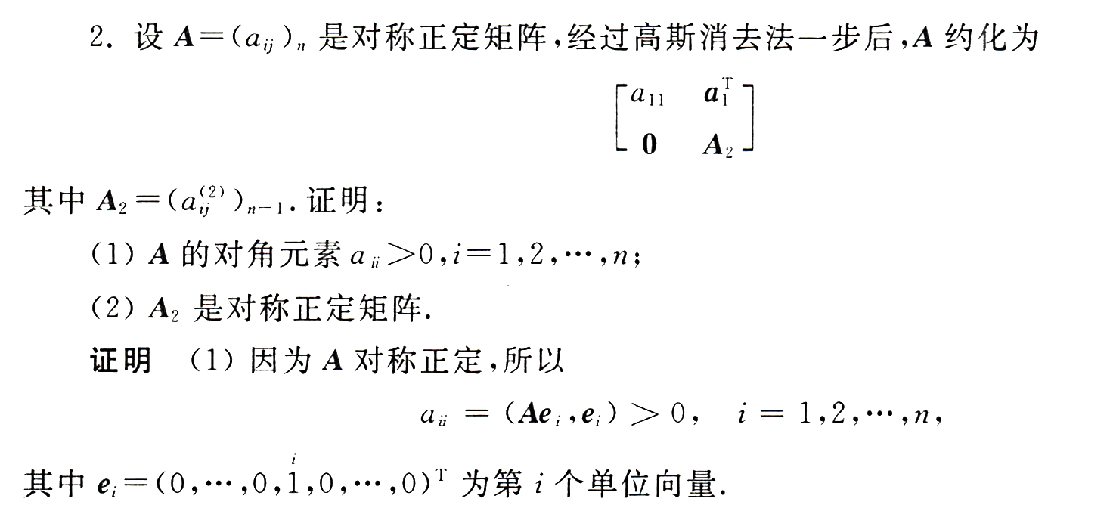
对称正定矩阵A: X^{τ}AX≥0; X^{τ}AX=0⇔X=0

Slide 3
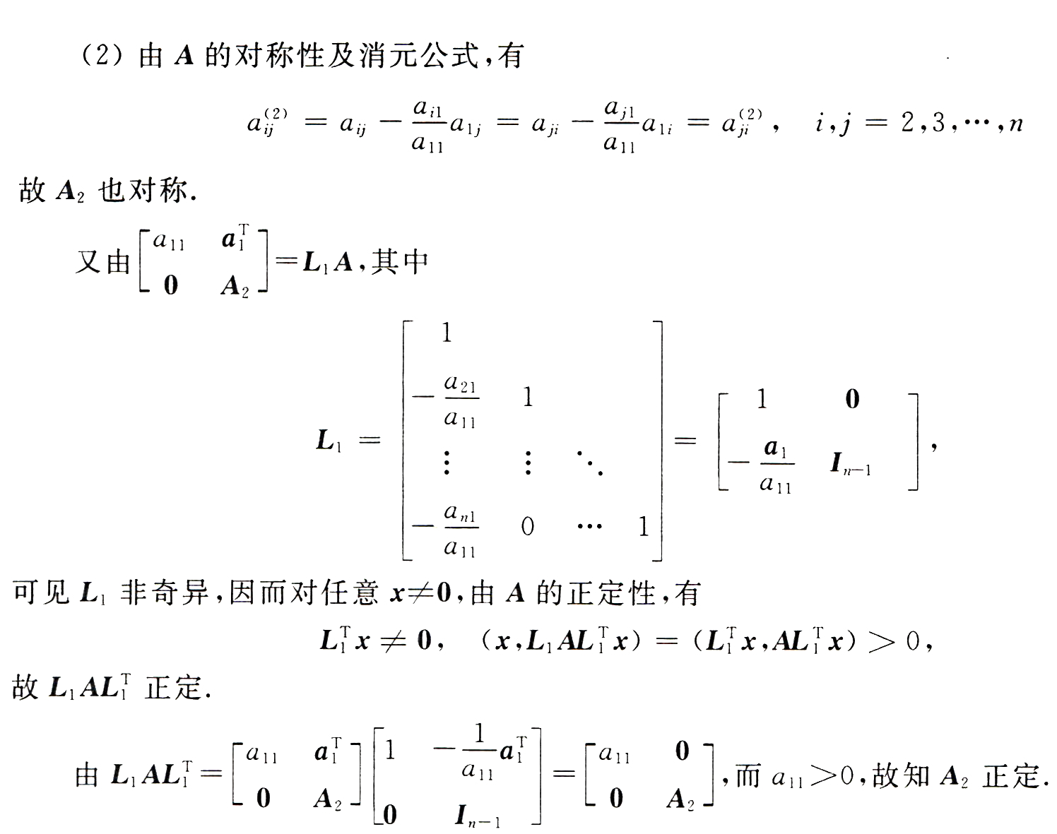
对称正定矩阵A的任意主子矩阵也是正定的

Slide 4
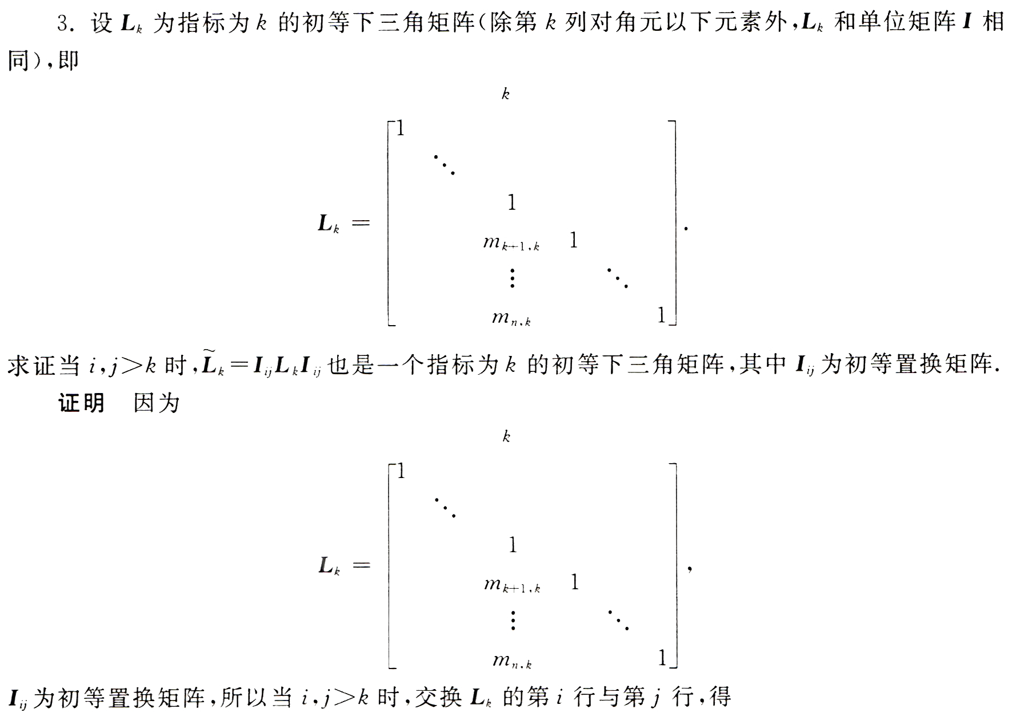

Slide 5
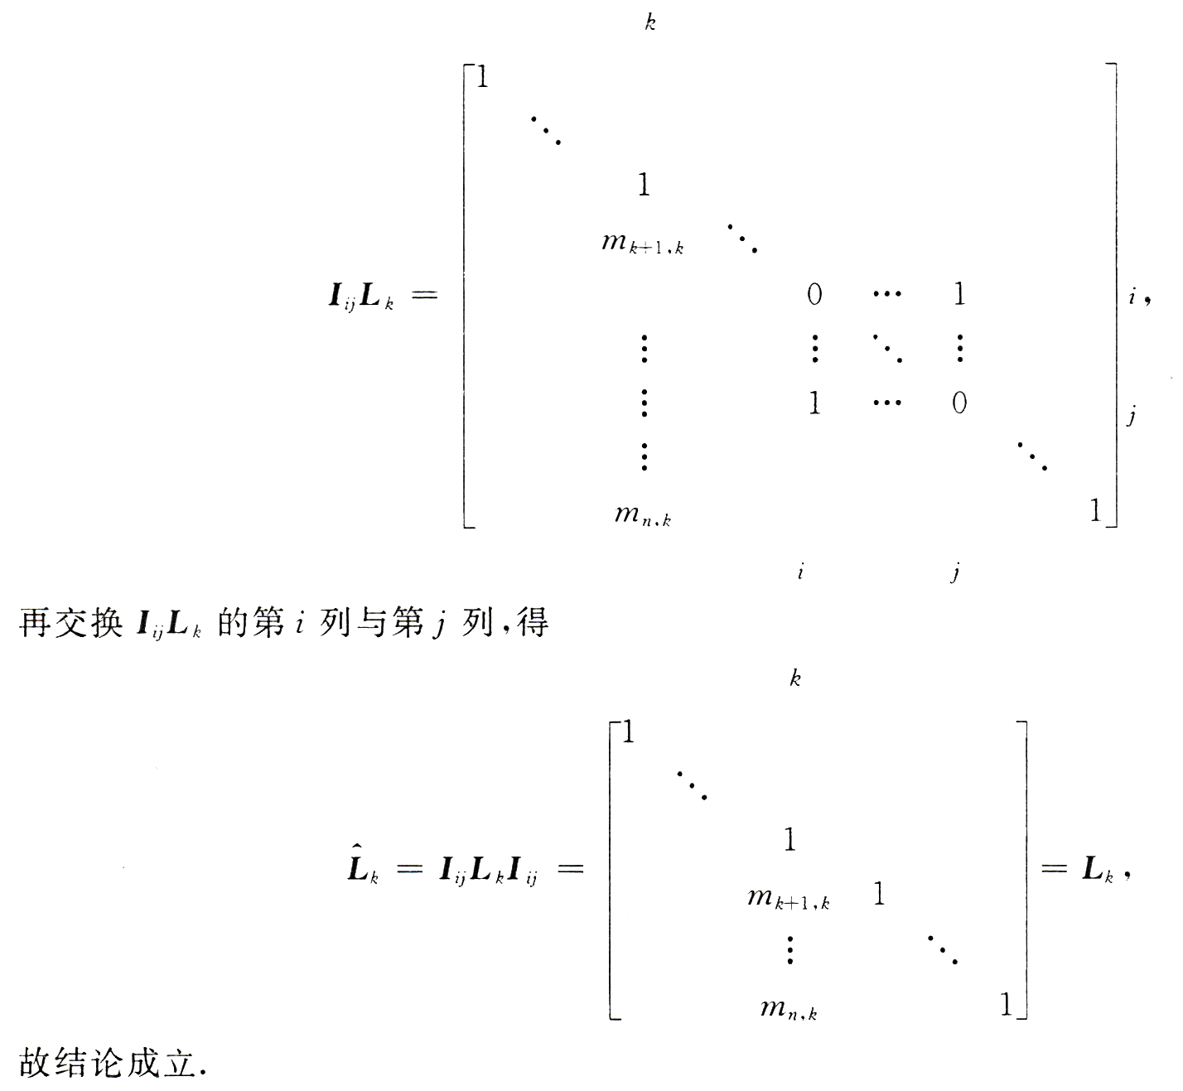

Slide 6
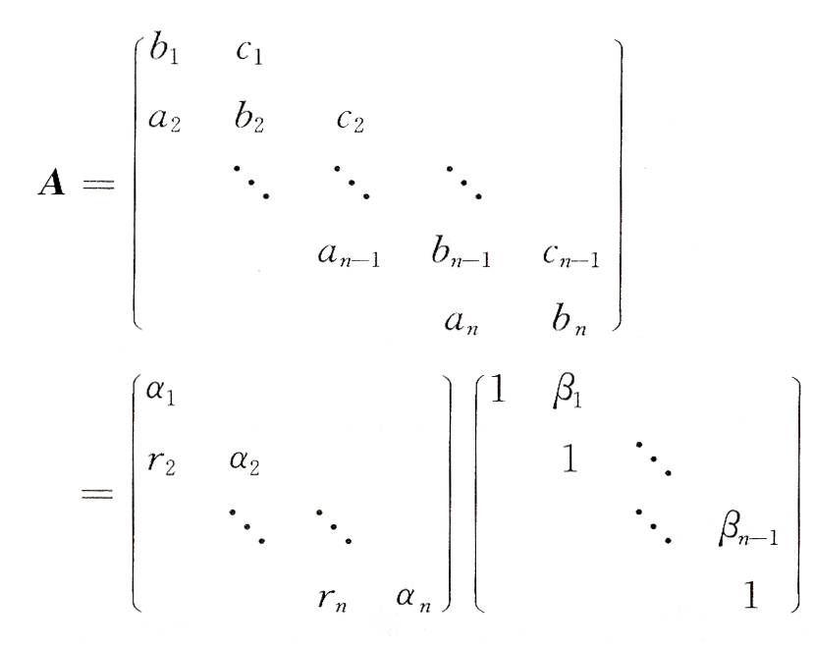
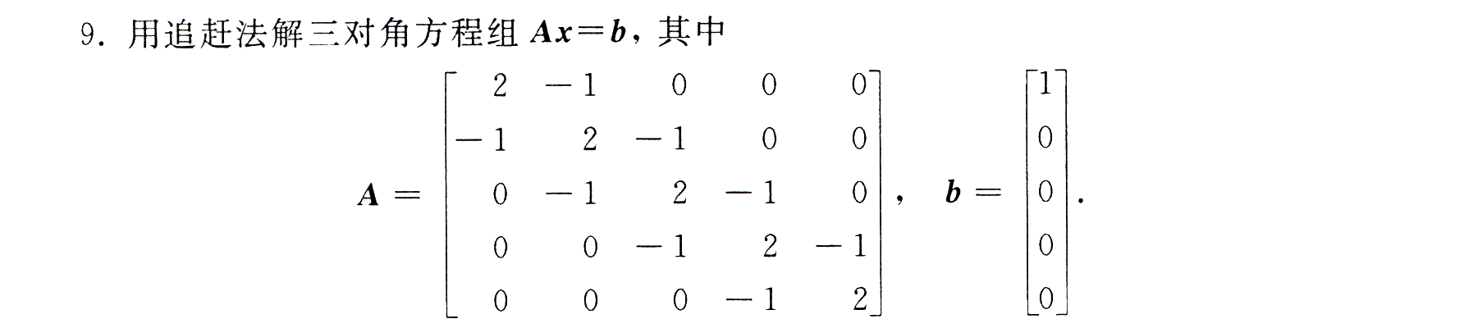
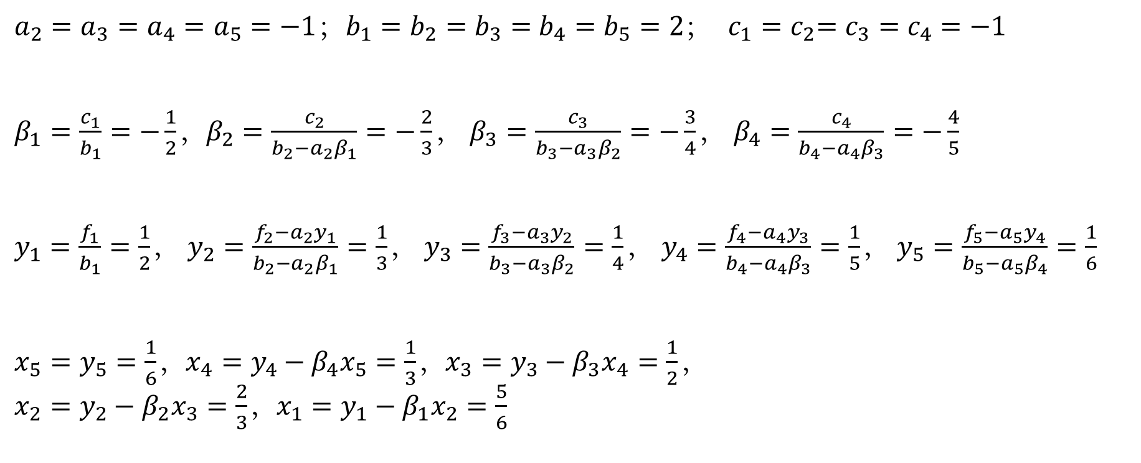
$a_{2}=a_{3}=$ $a_{4}=$ $a_{5}=−1$；${b_{1}=b}_{2}=b_{3}=$ $b_{4}=$ $b_{5}=2$； ${ c_{1}=c}_{2}=c_{3}=$ $c_{4}=−1$
$β_{1}=\frac{c_{1}}{b_{1}}=−\frac{1}{2}$，$β_{2}=\frac{c_{2}}{b_{2}−a_{2}β_{1}}=−\frac{2}{3}$， $β_{3}=\frac{c_{3}}{b_{3}−a_{3}β_{2}}=−\frac{3}{4}$， $β_{4}=\frac{c_{4}}{b_{4}−a_{4}β_{3}}=−\frac{4}{5}$
$y_{1}=\frac{f_{1}}{b_{1}}=\frac{1}{2}$， $y_{2}=\frac{f_{2}−a_{2}y_{1}}{b_{2}−a_{2}β_{1}}=\frac{1}{3}$， $y_{3}=\frac{f_{3}−a_{3}y_{2}}{b_{3}−a_{3}β_{2}}=\frac{1}{4}$， $y_{4}=\frac{f_{4}−a_{4}y_{3}}{b_{4}−a_{4}β_{3}}=\frac{1}{5}$， $y_{5}=\frac{f_{5}−a_{5}y_{4}}{b_{5}−a_{5}β_{4}}=\frac{1}{6}$
$x_{5}=y_{5}=\frac{1}{6}$，$x_{4}=y_{4}−β_{4}x_{5}=\frac{1}{3}$，$x_{3}=y_{3}−β_{3}x_{4}=\frac{1}{2}$， $x_{2}=y_{2}−β_{2}x_{3}=\frac{2}{3}$，$x_{1}=y_{1}−β_{1}x_{2}=\frac{5}{6}$

Slide 7
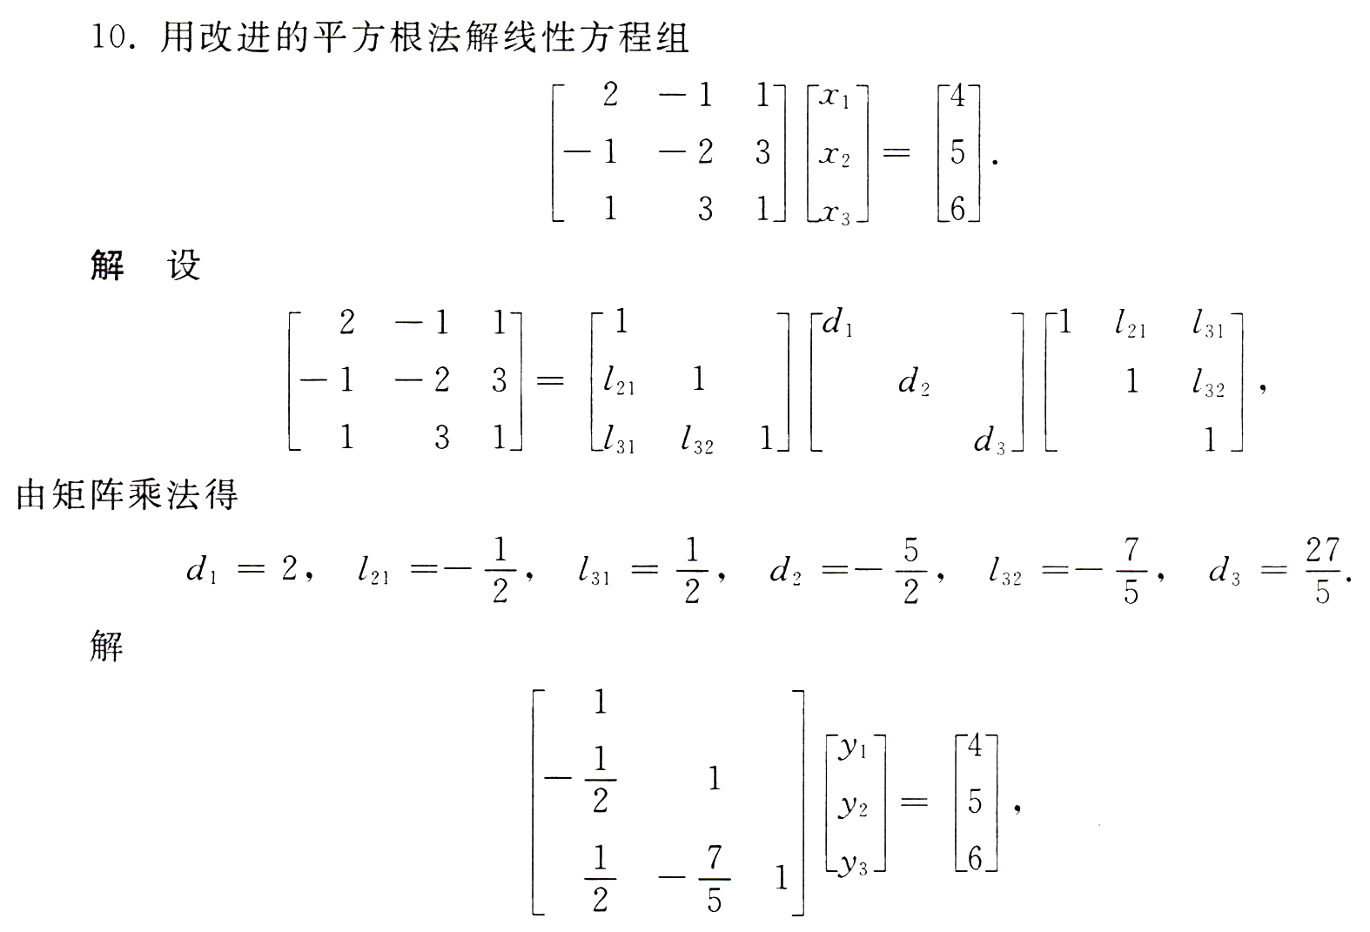

Slide 8
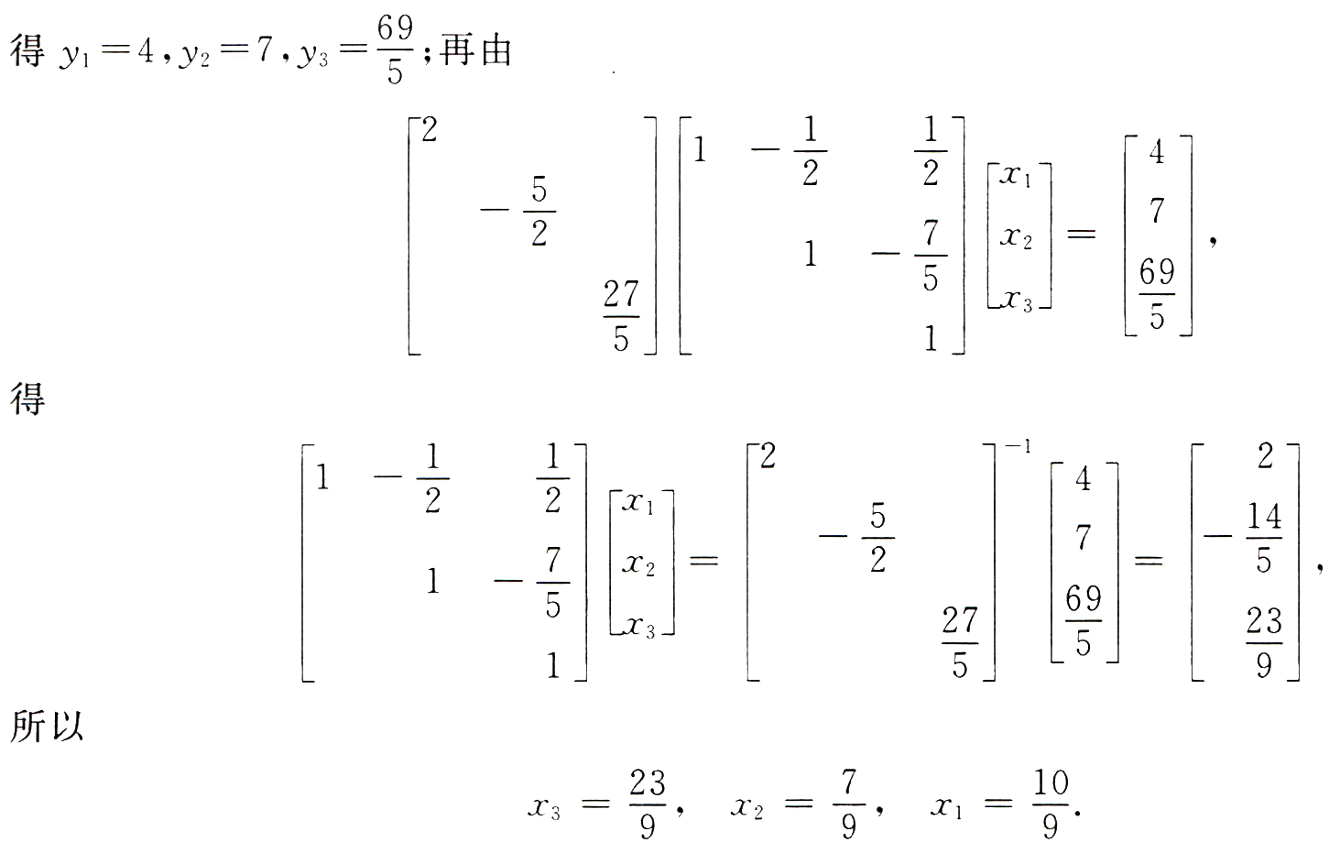

Slide 9
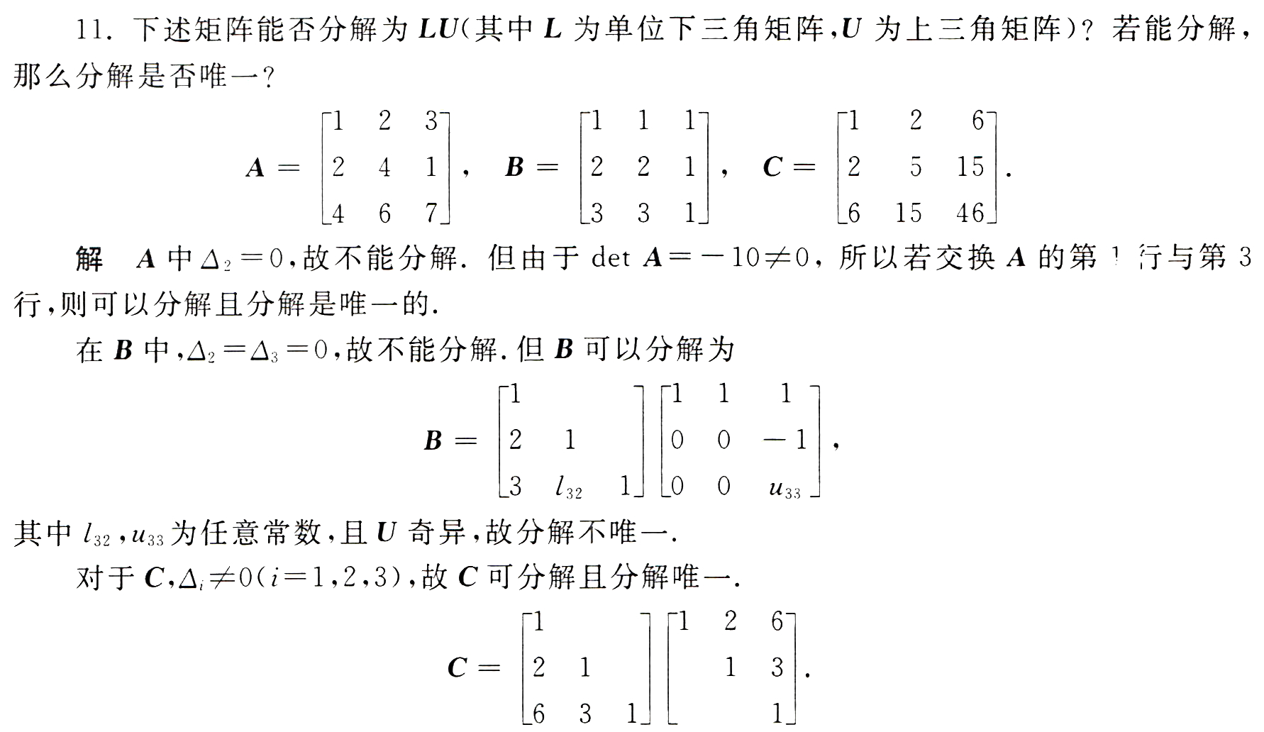
det(B)=0

Slide 10
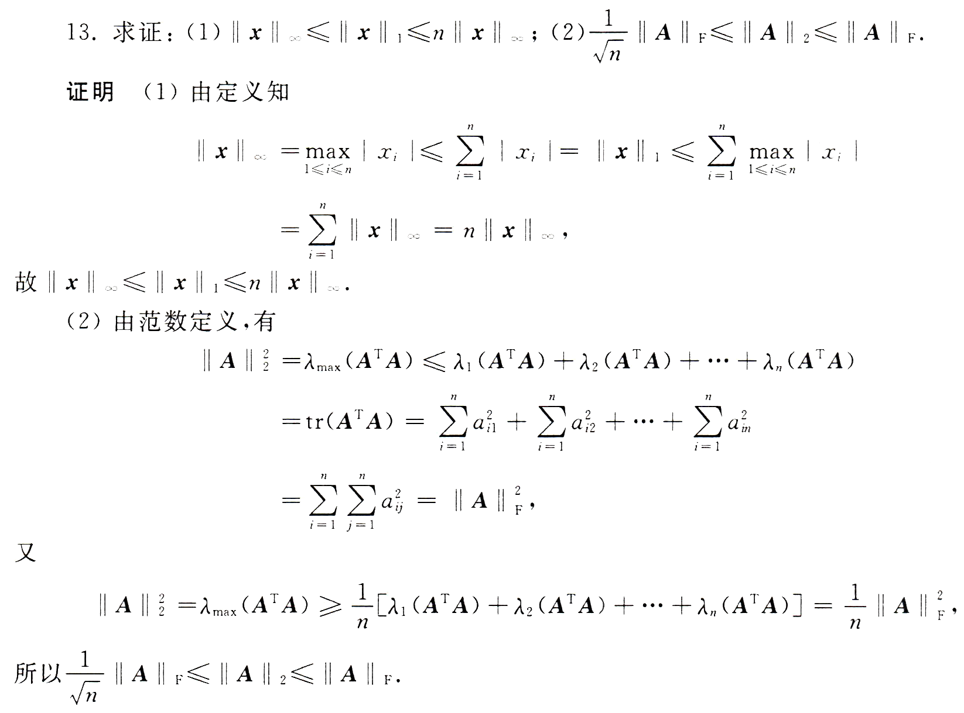
迹

Slide 11
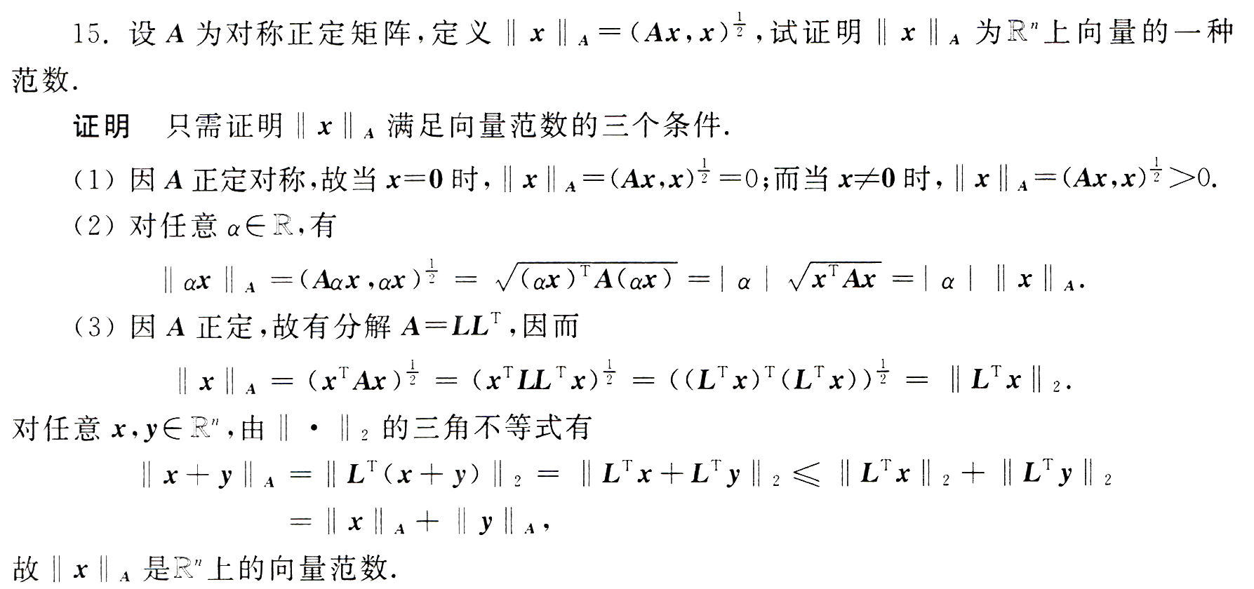

Slide 12
